Slide 1
Einführung in das deutsche Recht
und Rechtsstudium für ausländische Studierende
Wintersemester 2024/25
Klausurvorbereitung
Ingo Knippertz
Wissenschaftlicher Mitarbeiter
ingo.knippertz@rub.de
________________________________________
ZfI – Zentrum für Internationales der Juristischen Fakultät Center for International Affairs - Faculty of Law Gebäude / Building GD E1/131
12: Strafrecht I

Slide 2
KLAUSURVORBEREITUNG
Was ist ein „Volljurist“?
Welche Methoden der Auslegung sind anerkannt?
Was ist eine Analogie und wie wird sie gebildet?
Wie funktioniert der Gutachtenstil?
Ist ein Auto eine Sache iSv § 90 BGB?
§ 90 BGB: „Sachen sind körperliche Gegenstände.“
Lösung:
Ein Auto könnte eine Sache iSv § 90 BGB sein.
Eine Sache iSv § 90 BGB ist jeder körperliche Gegenstand.
Ein Auto ist ein körperlicher Gegenstand.
Ein Auto ist eine Sache iSv § 90 BGB.
13: Strafrecht II

Slide 3
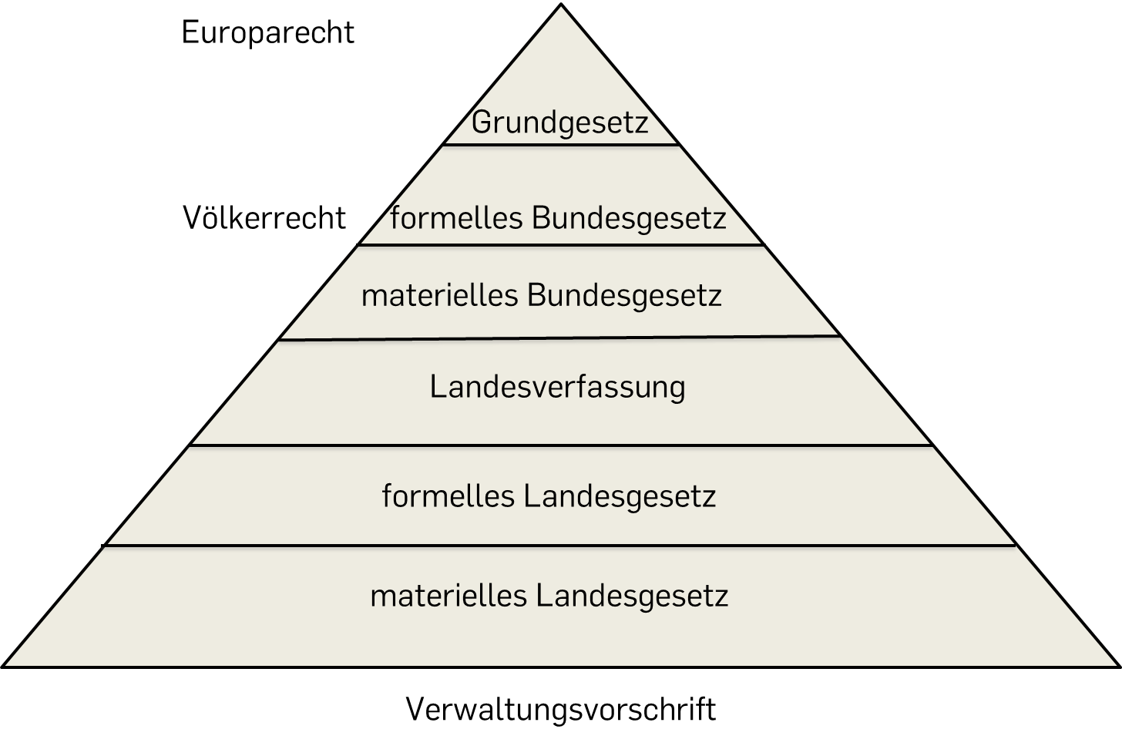
Wiederholung: Normenpyramide
13: Strafrecht II

Slide 4
KLAUSURVORBEREITUNG
Was sind die Rechtsquellen des deutschen Rechts?
Welche Elemente setzt die gängige Definition von „Staat“ voraus?
Wie ist das Verhältnis von Bundesrecht zu Landesrecht?
Was ist ein Anspruch und wo steht das?
Was ist der Anspruchsaufbau?
Was ist ein Schuldverhältnis?
Was ist das Abstraktions- und Trennungsprinzip?
Was ist eine „Willenserklärung“?
Welche Gründe für eine Anfechtung kennen Sie und was ist deren Wirkung?
Was ist die „Generalklausel“ für Schadensersatz im Schuldrecht und was sind die Tatbestandsmerkmale der Norm?
Was ist Grundstruktur bei der Prüfung eines Gestaltungsrechtes?
Welche Norm regelt eine Unmöglichkeit (der Leistung) vor Vertragsschluss?
Was ist eine „Hol-/ Schick- oder Bringschuld“?
13: Strafrecht II

Slide 5
KLAUSURVORBEREITUNG
1.
A ist im Antiquariat des B auf der Suche nach einem kleinen Geschenk für eine Freundin. Bei der Suche fällt ihm die von A dort eingeräumte Vase aus einem Regal auf den Kopf. B erleidet eine Verletzung und muss ärztlich behandelt werden. Hat B dem Grunde nach einen Schadensersatzanspruch gegen A aus dem Allgemeinen Schuldrecht?
2.
E hat im Todeszeitpunkt einen Sohn und einen Bruder als Verwandte. Wer wird Erbe des E?
13: Strafrecht II

Slide 6
Vielen Dank für Ihre Aufmerksamkeit und viel Erfolg für die Klausur!
13: Strafrecht II

